Slide 1
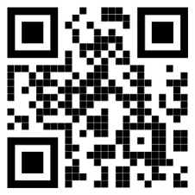
HABİBE TAŞ
İLKOKULU
TÜRKİYE’NİN YERİ
Ziya MACİT
2/F Sınıfı

Slide 2
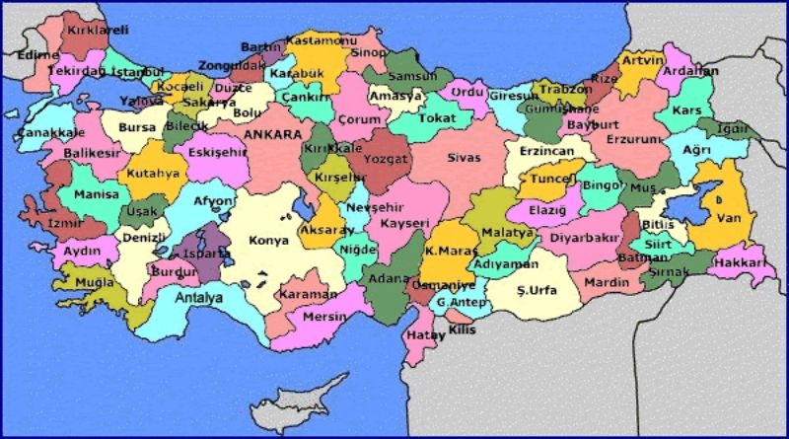
Sınıfımızın duvarında bir Türkiye haritası var. Bazı teneffüsler-de arkadaşlarımla birlikte bu haritayı inceliyoruz. Artık ülke-mizin harita üzerinde nasıl göründüğünü biliyoruz. Bazı illeri-mizin harita üzerindeki yerlerini de öğrendik. Ülkemizin başkenti Ankara’nın ve yaşadığımız il olan Kayseri’nin yerini haritada gösterebiliriz.

Slide 3
Yaşadığımız şehir olan Kayseri’yi gösterelim.
Ülkemizin başkenti olan Ankara’yı gösterelim.
Ülkemizin en kalabalık şehri İstanbul’u gösterelim.
En çok turist gelen şehrimiz olan Antalya’yı gösterelim.

Slide 4
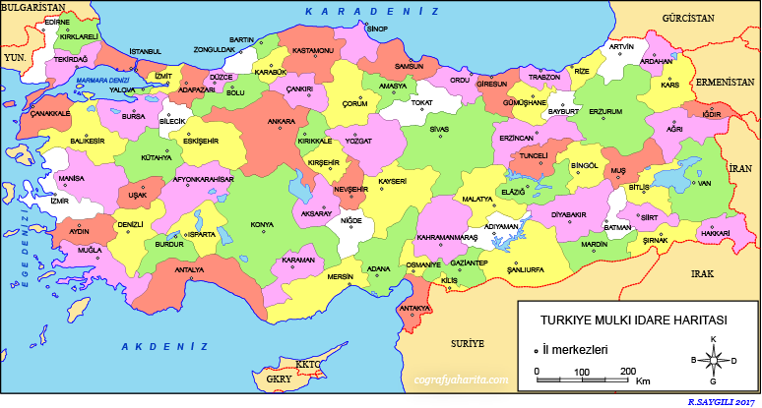
Ülkemizi çevreleyen 3 tane deniz vardır.
1. Karadeniz
2. Ege Denizi
3. Akdeniz

Slide 5
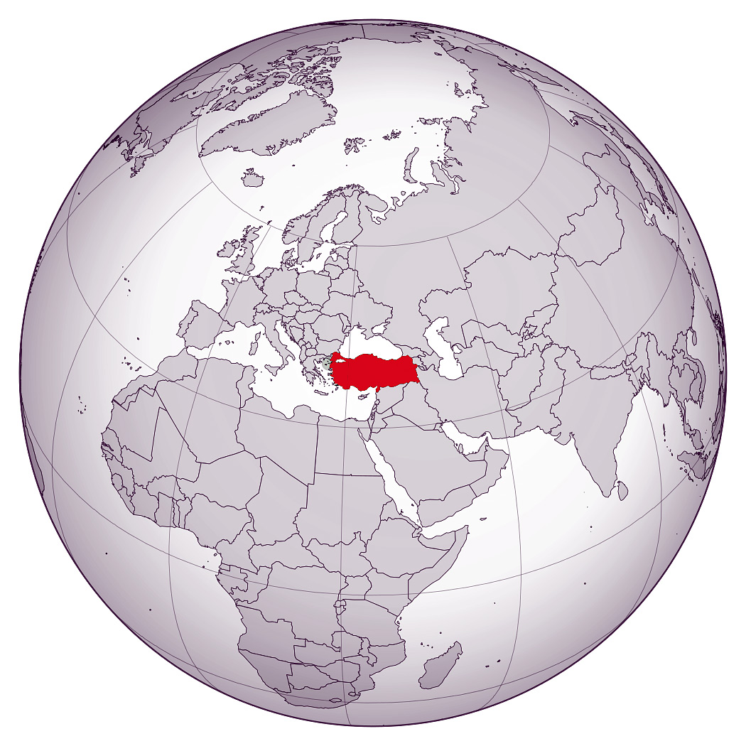
Türkiye’nin harita üzerinde nasıl durduğunu öğrendik. Yer küre modeli üzerinde ülkemizin yerini gösterebiliriz.

Slide 6
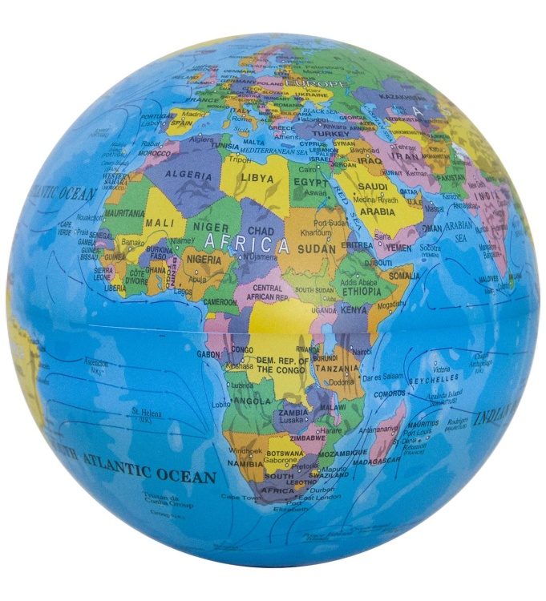
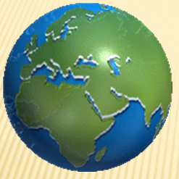

Slide 7
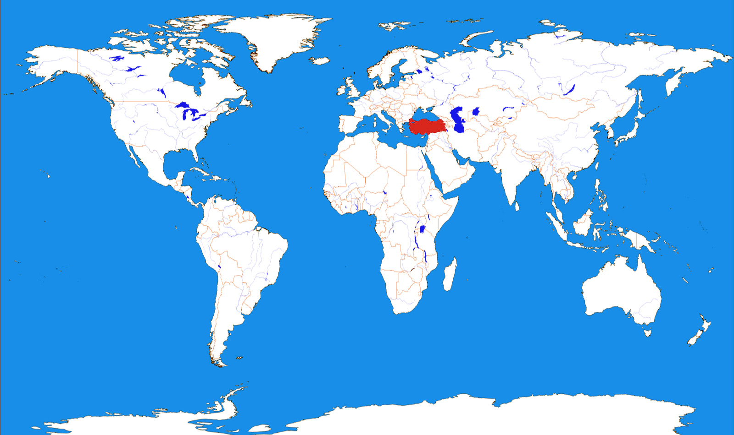
Dünya haritası üzerinde ülkemizin yerini gösterebiliriz.

Slide 8
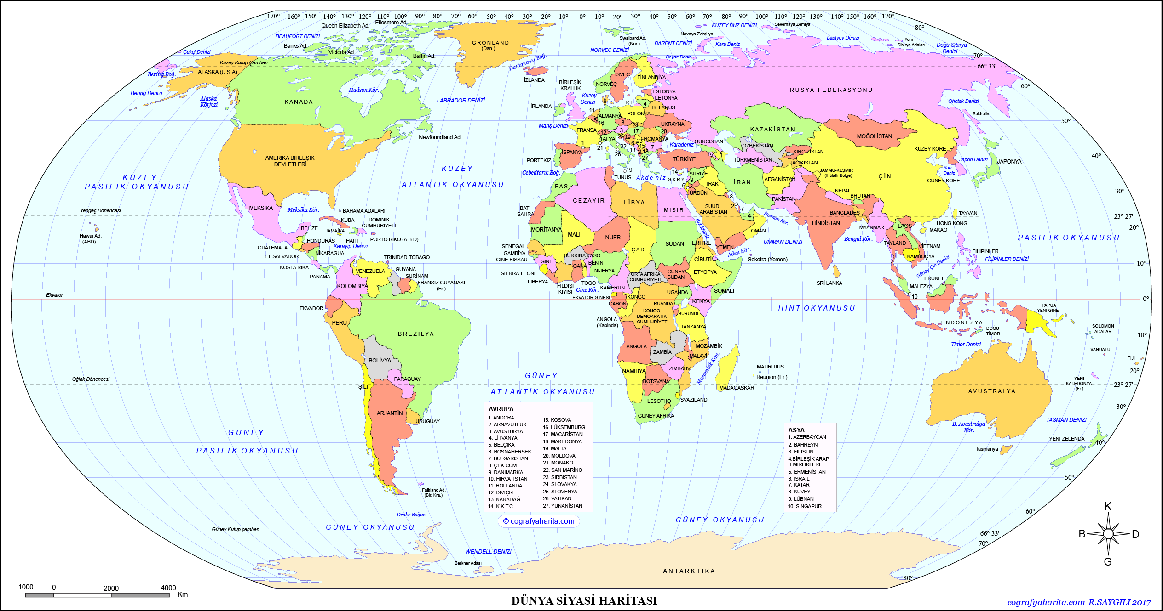

Slide 9
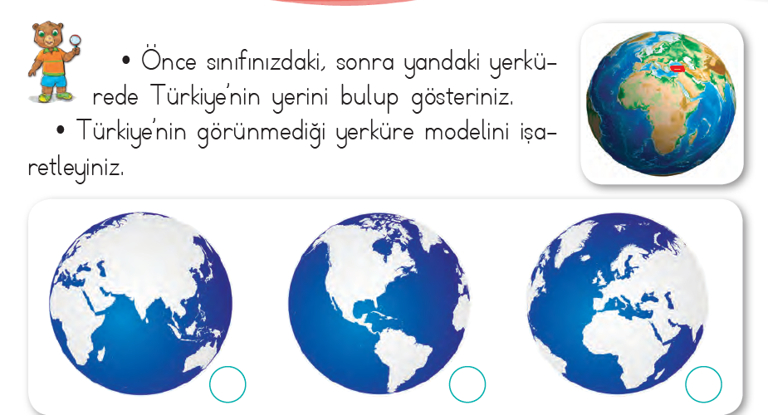
x

Slide 10
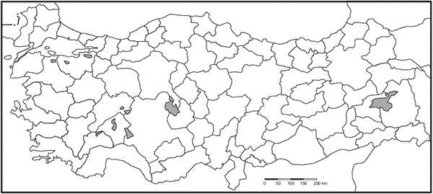
Yaşadığımız il Kayseri’nin yeri hangi harfle doğru gösterilmiştir?
A
C
B
Ç
Doğru Cevap
B

Slide 11
Başkentimiz Ankara’nın yeri hangi harfle doğru gösterilmiştir?
A
Ç
C
B
Doğru Cevap
Ç

Slide 12
En kalabalık şehrimiz İstanbul’un yeri hangi harfle doğru gösterilmiştir?
Ç
A
B
C
Doğru Cevap
A

